Slide 1
Metodologie archeologie středověku a novověku
1. Předmět studia, chronologie, periodizace a datování.

Slide 2
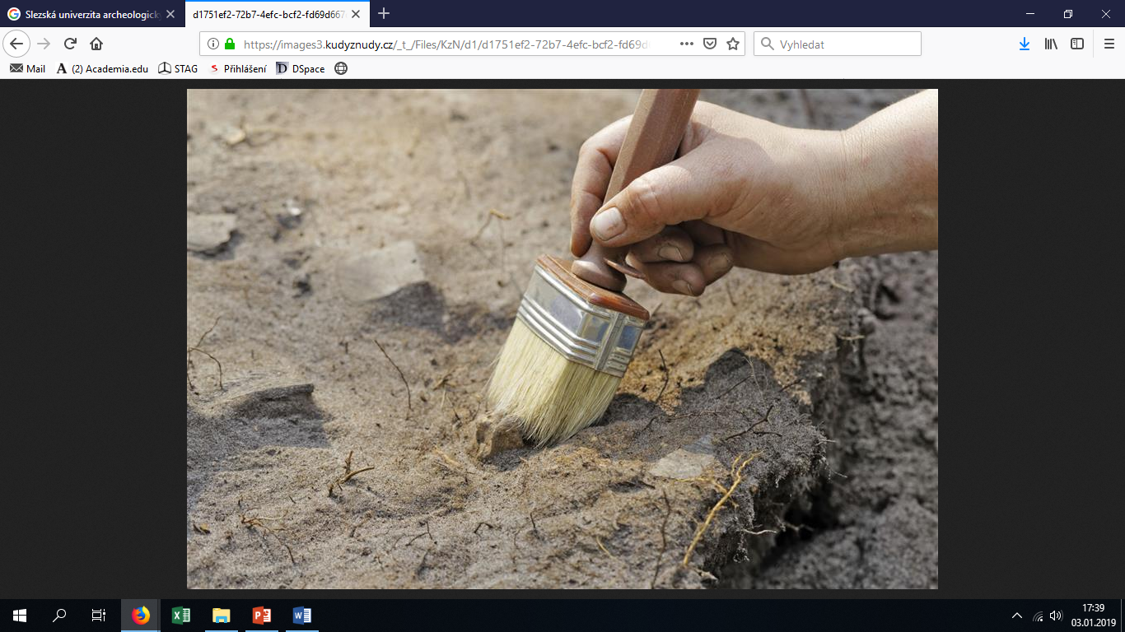
Archeologie – věda studující minulé lidské společnosti prostřednictvím archeologických pramenů,
mezi něž patří lidské výtvory (artefakty) a zbytky přírodního původu, které byly
člověkem ovlivněny (ekofakty).

Slide 3
Archeologie archaios – starobylý, logos – nauka
Předmět studia – zabývá se zkoumáním pramenů hmotné kultury z období pravěku, středověku a novověku
Dříve: v systému spol. věd klasifikována jako pomocná věda historická se specifickými formami průzkumu:
archeologie – hmotné prameny vyhledávala
prehistorie – hmotné prameny hodnotila
Dnes: svébytný vědní obor s vlastní metodologií: způsob kladení otázek o existenci člověka v minulosti
prehistorie – společenská věda, která zkoumá dějiny lidské společnosti na základě archeologických
pramenů z období pravěku.
(dějiny pravěku - Geschichte der Vorzeit - Vorgeschichte)
protohistorie – zkoumá dějiny lidské společnosti na základě archeologických a písemných pramenů.
(protohistorie – časná doba dějinná – Frühschichte)

Slide 4
Periodizace
Rozdělení času do časových úseků (období) z hlediska vývoje lidské společnosti
2 předpoklady: 1. sestavení souvislého chronologického obrazu dějin
2. jednotící vývojové hledisko (čas, prostor)
Periody – éry (siecles) – rozdělení času na století (od 16. stol.)
Židovsko-křesťanská tradice – 2 modely opřené o symbolická čísla:
a) Roční období
b) Lidský život
Historická periodizace – studium faktů a událostí v určitém období (letopočty)

Slide 5
Periodizace
(řec. Periodus – obvod)
Egypt – 2. tis. př. n. l.: podle vlády panovníků (tzv. královské anály)
Řekové – podle vlády úředníků v polis nebo vítězů her v Olympii (od 776 př. n. l.)
Řím – seznamy konzulů (fasti consulares) vedené na Kapitolu
Křesťanství – podle bible se dějiny se rozčleňovaly do 6 světových věků:
– Isidor ze Sevilly (636): 1. doba od stvoření světa do potopy
2. do Abrahamova narození
3. do počátku vlády krále, Davida
4. do babylónského zajetí.
5. do Kristova umučení
6. do posledního soudu

Slide 6
Archeologie pravěku – období od nejstaršího vývoje člověka až do vzniku písemných pramenů
Archeologie středověku – zabývá se poznáním minulosti skrze hmotné prameny z období středověku:
– Evropa: rámcově 476 (rozpad římské říše) až po r. 1492 (objevení Ameriky)
– U nás: počátek 568 (odchod Langobardů – konec DSN)
konec 1492, 1450 (knihtisk), 1526 (nástup Habsburků)
přechodné období konec 15. až 1. pol. 16. stol.
Středověká archeologie – nepřesné sémantické (významové) označení (ve středověku archeologie nebyla)
Historická archeologie – dnes se začíná znovu používat: využívá písemné prameny
– někdy vede k mylnému závěru, že dějiny našich zemí začínají až existencí
písemných pramenů
Postmedievální archeologie – vymezil Z. Smetánka a J. Žeglitz: přelom 15./16. aý konec 18. stol.
– raný novověk: 15./16. až pol. 17. stol.
Industriální archeologie – od konce 18. stol.

Slide 7
Archeologie slovanská – období slovanského osídlení 6. – 10/11. stol.
Raněstředověká archeologie – od příchodu Slovanů: 6. – přelom 12./13. stol.
– v záp. a již. Evropě raný středověk končí ve 12. stol.
časně slovanské období: 6. – 7. stol.
starší doba hradištní (předvelkomor.): 7. – 8. stol.
střední doba hradišní (velkomor.): 9. – 1.pol. 10. st.
mladší doba hradištní: 10. – konec 12. st.
pozdní doba hradištní: 1. pol. 13. stol.
Archeologie medievální – (lat. medii aevii – střední věk)
– vrcholný středověk: pol. 13. stol. – 15. stol.
– pozdní středověk: do pol. 16. stol.
– raný novověk: do pol. 17. stol.
– Německo: poč. středověku v době stěhování národů
– Polsko: od počátku příchodu Slovanů
– Rusko, Ukrajina: od počátků slovanského osídlení
– Anglie: počátek středověku od přelomu 4. a 5. stol.
Postmedievální archeologie – poč. 16. – pol. 18. stol.
Industriální archeologie – od pol. 18. stol.

Slide 8
M. Lutovský - 2009: Raně středověká archeologie v Čechách. Praha.
1. Časně slovanské období: 530/560 – 650/700
2. Starší doba hradištní: 650/700 – 800/850
3. Střední doba hradištní: 800/850 – 950
4. Mladší doba hradištní: 950 – 1150/1200
5. Pozdní doba hradištní: 1200 – 1250
L. Krušinová: Státní archeologický seznam
rs. 1: raný středověk 5. stol. – 600
rs. 2: raný středověk 600 – 800 (starohrad. obd., druhý smíšený hor. časně slov.)
rs. 3: raný středověk 800 – 1000 (středohradištní období)
rs. 4: raný středověk 1000 – 1200
vs. 1: vrcholný středověk 1200 – 1300
vs. 2: vrcholný středověk 1300 – 1500
no. 1 - novověk 1 1500 – 1650
no. 2 - novověk 2 1650 – souč.

Slide 9
Čechy a Morava
Konec 19. a poč. 20. stol. – definitivně se podařilo oddělit středověké památky od pravěkých
Meziválečné období – řešily se základní otázky chronologického třídění hmotné kultury
Třídění keramiky – základ periodizačních systémů jako ukazatel změn vývoje
– vychází z – technologie (způsob výroby, surovina)
– morfologie (tvaru) a typologie (proměny)
– stratigrafie (uložení ve vrstvě, chronologický kontext)
Bubeník, J.: K problémům periodizace a chronologie staršího úseku vývoje raně středověké hmotné
kultury v Čechách, AR XLVI, 1994, č. 1, 54-64.
Bialeková, D.: Slovanské obdobie – periodizace, SA XXVIII, č. 1/1980, 213 an.

Slide 10
Předmět studia
Problematika – otázky spojené s materiální kulturou z hlediska hospodářských, společenských
a duchovních dějin lidské společnosti ve středověku a raném novověku
1. Vesnice – vznik, dispozice, usedlosti, zástavba, polnosti
2. Panská sídla – funkce, hradiska, hrady, tvrze, strážní fortifikace
3. Města – funkce, parcelace, zástavba, komunikace, řemesla
4. Církevní sídla – církevní organizace, kláštery, kostely a hřbitovy
5. Těžba a zpracování surovin – hornické a zpracovatelské areály

Slide 11
Základní problémové okruhy studia
1) Přírodní poměry – geomorfologie (utváření zemského povrchu), geologie, klima
2) Vývoj osídlení – topografie, krajina, kolonizace, sídelní strategie
3) Vývoj sídelních struktur – vesnické (rurální) osídlení
4) Vývoj fortifikační architektury – raně středověká hradiska, hrady, hrádky, tvrze, strážní objekty
5) Vývoj městského osídlení a urbanismus – vznik, utváření a rozvoj měst
6) Výzkum sakrálních struktur – církve, architektura, duchovní kultura, pohřební ritus
7) Řemeslná výroba, směna, obchod – výrobní odvětví (specializace), organizace, monetizace (mince)
8) Komunikace, doprava – cesty, hranice, cla, mýta, způsob přepravy
9) Těžba a zpracování surovin – důlní areály, hornická sídliště, zpracování železných a neželezných rud
10) Sociální diverzita – rozdělení společnosti (oratores-duchovní; bellatores-šlechta; laboratores-poddaní)
11) Každodenní život – sociální prostředí, hmotná kultura, trávení volného času

Slide 12
Historické prameny
Prameny – 1. nepsané: hmotné – archeologizované pozůstatky antropogenní (lidské) činnosti
a) archeologické památky – všechny pozůstatky lidské existence
b) archeologické prameny – předměty informující o lidské minulosti
c) archeologické nálezy – věci dokládající život člověka a jeho činnost v minulosti
2. psané: nehmotné (obsahem) – písemné povahy
a) psané (listiny, kroniky aj.)
b) tištěné a) prvotisky (inkunábule, z lat. in cunabulis, tj. „v kolébce“)
b) staré tisky (od r. 1501)
c) elektronické
3. ikonografické a kartografické – obrazové, historické mapy, plány
4. jazykové – lingvistické (zabývají se např. osobními nebo zeměpisnými jmény)

Slide 13
Archeologická metoda
Pracovní postup vedoucí k získání vědeckých poznatků: ověřování hypotéz (verifikace, z lat. verus pravý)
Způsob získávání informací z archeologických pramenů tj. cesta, kterou volíme k dosažení poznání
Jde o „Know how“ – máme-li dostat správné odpovědi, musíme klást správné otázky
Archeologické prameny – představují empirická data, na jejichž základě se rekonstruuje minulost
– předměty nebo soubory předmětů obsahující relevantní informaci
– jsou nositeli řady vlastností a mívají symbolický význam
– vypovídají o činnosti a chování člověka v rámci určitého společenství
– odráží vliv životních podmínek a přírodního prostředí
Analýza – dokumentace (deskripce) a klasifikace (materiálové a morfologicko-typologické třídění)
Syntéza – zjišťování pravidelností (struktur), tj. skládání faktů do celku
Interpretace – získání historické výpovědi, tj. vysvětlení v rámci daného paradigmatu (koncepce)

Slide 14
Archeologické nálezy
Lidské výtvory (artefakty), které byly vyřazeny ze živé kultury:
a) pochází z určitého prostoru (místo)
b) pochází z určitého časového období (čas)
c) jsou vyrobeny z určitého materiálu (informace materiálně-technické povahy)
d) souvisí s určitým sociálním a kulturním prostředím (sakrální–pohřebiště, profánní–sídliště)
e) přináší obecně kulturní informace (o sféře: ekonomické, sociální nebo duchovní)
f) dokumentují výskyt určitých jevů (pohanské přežitky, milodary, obolus mrtvých, aj.)

Slide 15
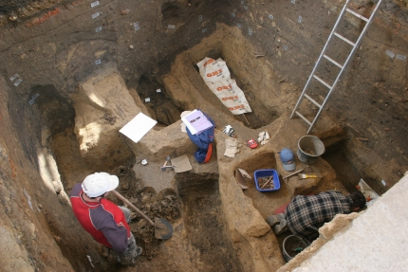
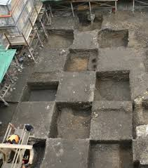
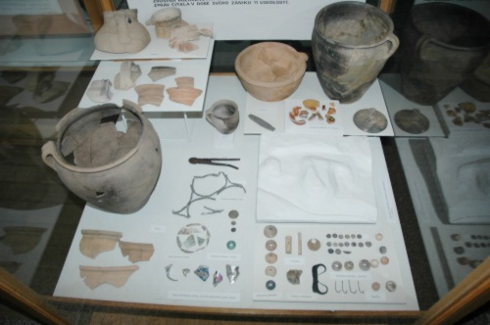
Archeologické prameny

Slide 16
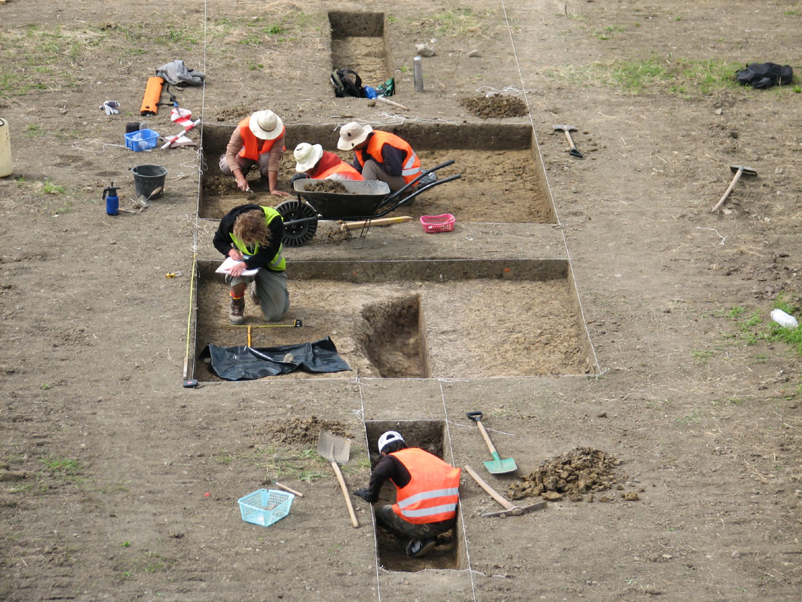

Slide 17
Získávání archeologických nálezů
Náhodně – zkoumání archeologických situací v důsledku působení činitelů:
a) přírodních – eroze vítr, voda, gravitace
b) antropogenních (lidských) – orba, těžba, výsadba, výstavba
Záměrně – archeologický výzkum: souhrn výzkumných činností zajišťujících vědecké poznání,
záchranu, uchování, dokumentaci a vyhodnocení nálezů
a) destruktivní – terénní exkavace movitých památek
– kontexty: evidence nálezových situací, deskripce stratigrafických jednotek
– PC zpracování dat: speciální databázové programy
b) nedestruktivní – povrchový průzkum (terénní prospekce)
– dálkový průzkum
– přírodovědné metody
– sondáže

Slide 18
Archeologický výzkum
Cíl: zajištění movitých a nemovitých archeologických nálezů:
– dokumentace nálezových situací a hmotného materiálu
– vypracování nálezové zprávy
– komplexní zpracování a publikace: vyhodnocení z hlediska historického a kulturního významu
Zjištění nálezových situací:
– plošný výzkum: horizontální stratigrafie informuje o využití území
– řez či sonda: vertikální stratigrafie informuje o podpovrchových vrstvách
Terénní výzkum:
– projektová příprava
– terénní exkavace (výkop)
– ošetření, evidence, adjustace („zabalení“) a vyhodnocení nálezů
– vypracování nálezové zprávy
– konečné uložení nálezů (archeologické sbírky)

Slide 19
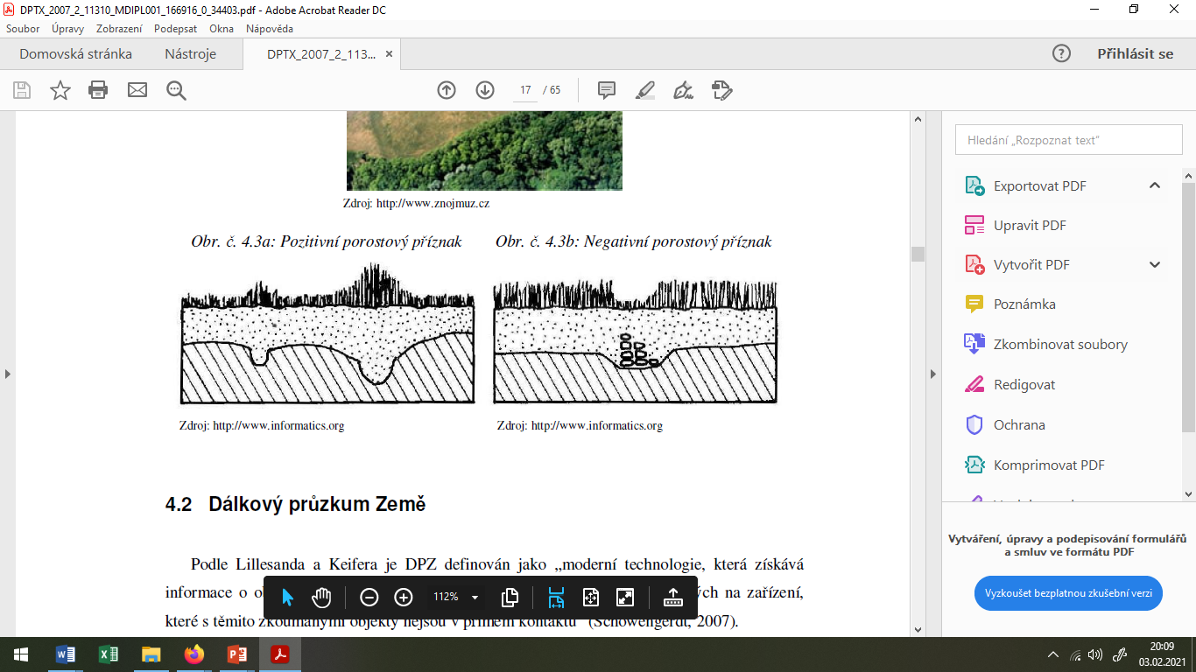
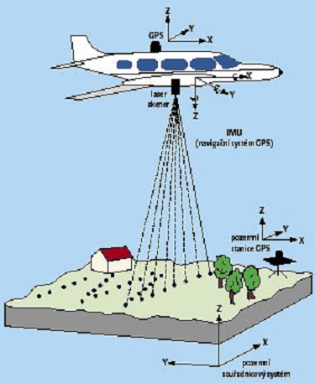
Nedestruktivní archeologický výzkum
Metody, které v minimální míře ohrožují archeologické památky:
Povrchový průzkum:
– povrchových útvarů (relikty, destrukce)
– geobotanická indikace: rostlinné příznaky
– povrchové sběry
Dálkový průzkum:
– družicové snímky
– kolmé letecké snímkování (skener, radar)
– šikmé letecké snímkování (video, foto)
– drony s termokamerou (ukazují na dřívější zásahy do terénu)
Přírodovědné metody:
– geofyzikální a geochemické analýzy
– detektory kovů
Omezený zásah do terénu:
– vyhledávání a vzorkování vrstev (mikrosondáž, vrty)
– vyhledávání objektů (sondování)
Letecké laserové
snímkování
DMT – digitální
model
terénu

Slide 20
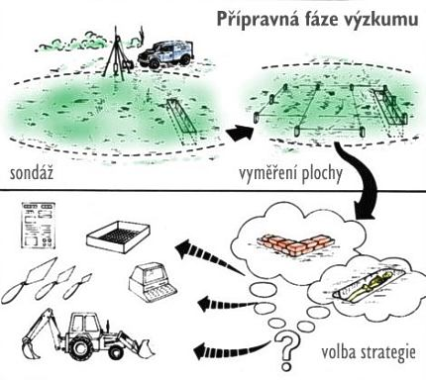
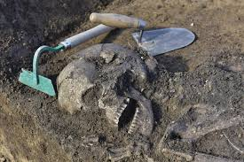
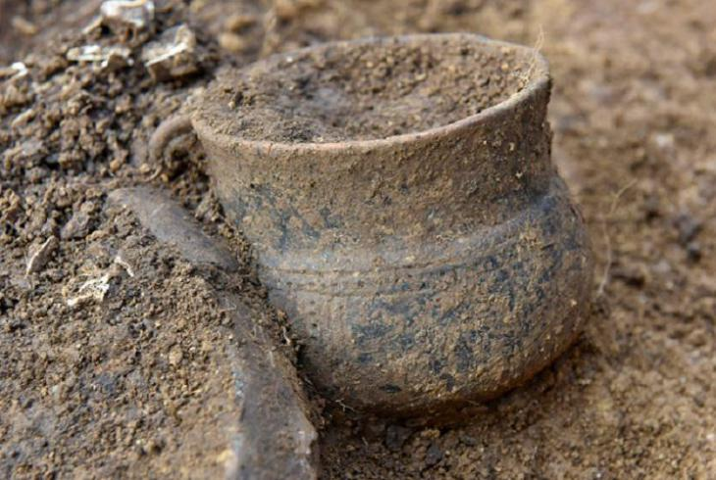

Slide 21
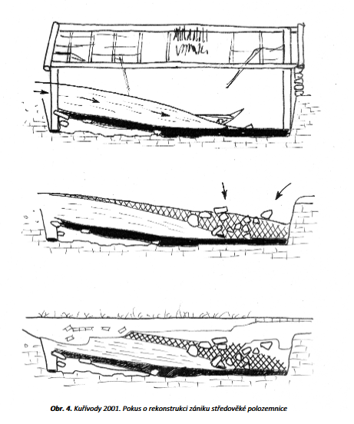
Zanikání sídelního objektu

Slide 22
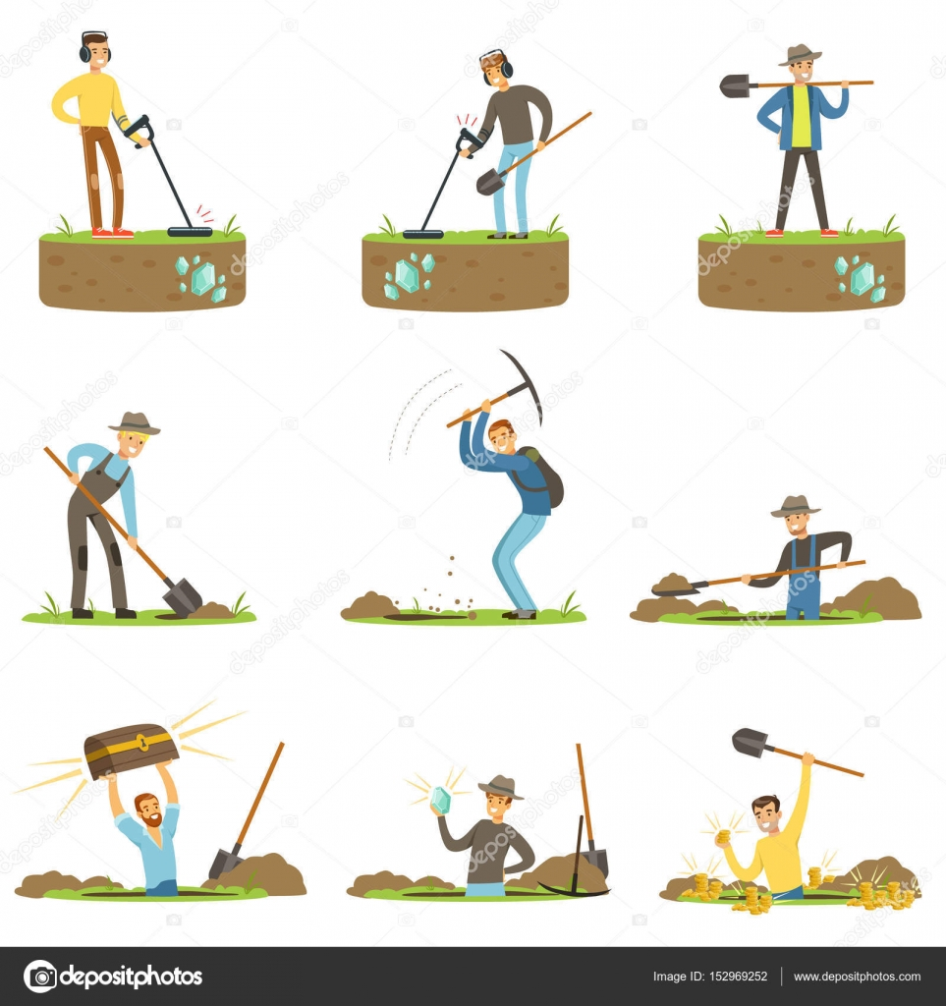
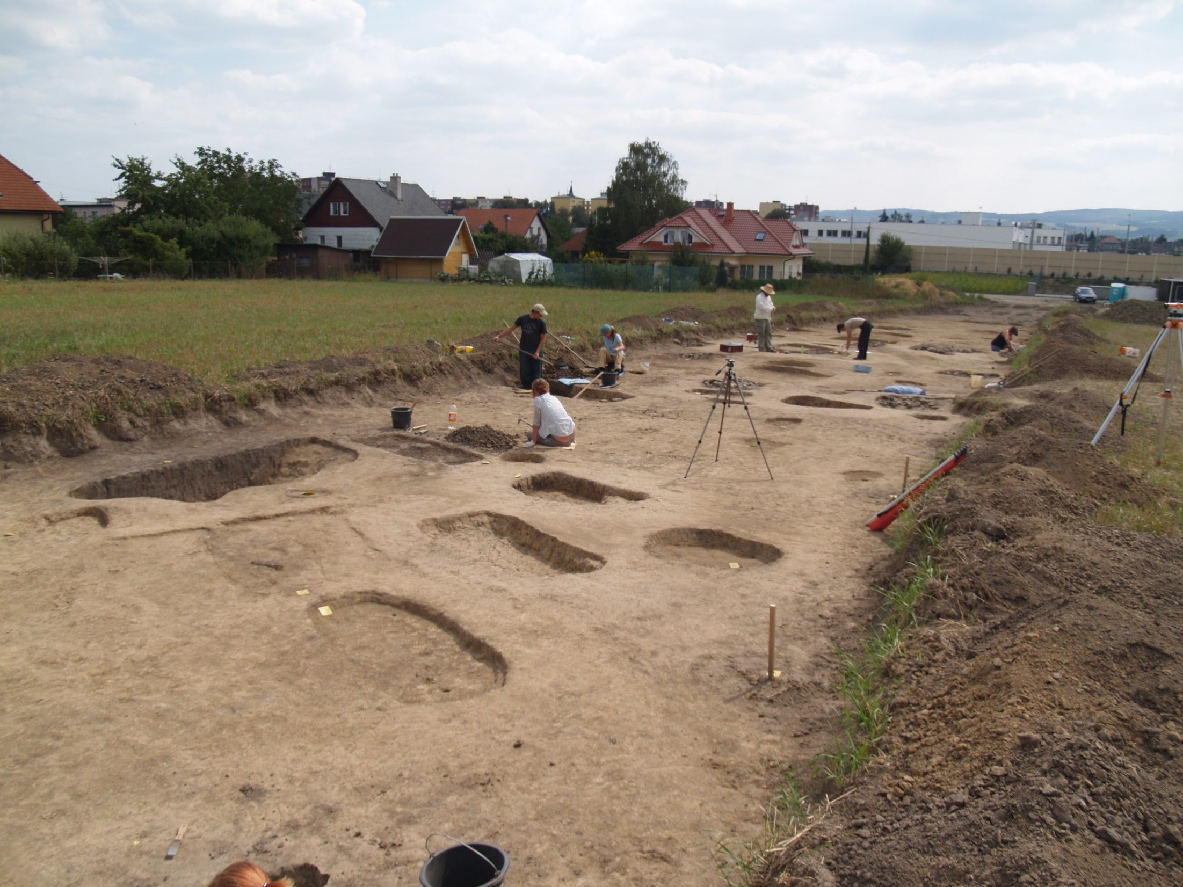
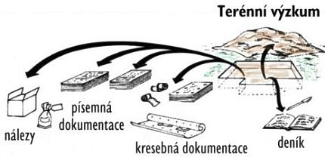

Slide 23
Sratigrafické jednotky (s. j.) – vrstvy
Uloženiny (s.j., vrstvy)
Výkopy (objekty)
Stykové plochy
Konstrukce
Pohřby
Řez jámou:
Nejstarší je podloží (104), do něhož je vyhlouben výkop (500) zaplněný uloženinami (101–104), které jsou překryty nejmladší nadložní vrstvou (100)
(Procházka–Vařeka–Merta 2005)

Slide 24
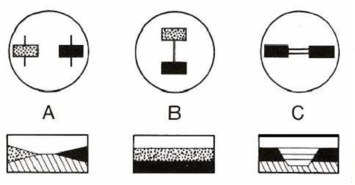
Harrisova metoda (matice)
Edward Cecil Harris – k výše uvedeným přidal v 70. letech další pravidla, u nás aplikovány po r. 1989
– Harrisův vývojový diagram zobrazuje 3 základní možnosti stratigrafických vztahů:
A: jednotky (vrstvy) nemají žádný vztah, protože se nedotýkají
B: jednotky (vrstvy) jsou uloženy nad sebou nebo pod sebou
C: jednotky (vrstvy) jsou totožné, i když jsou odděleny mladším zásahem (pozdější výkop)

Slide 25
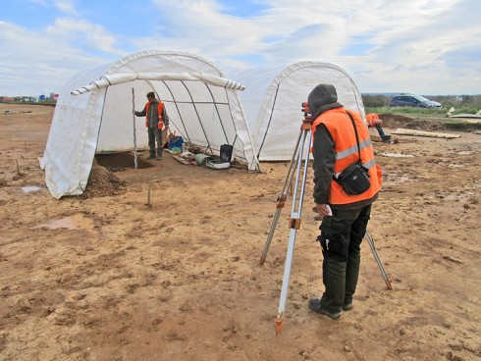
Dokumentace

Slide 26
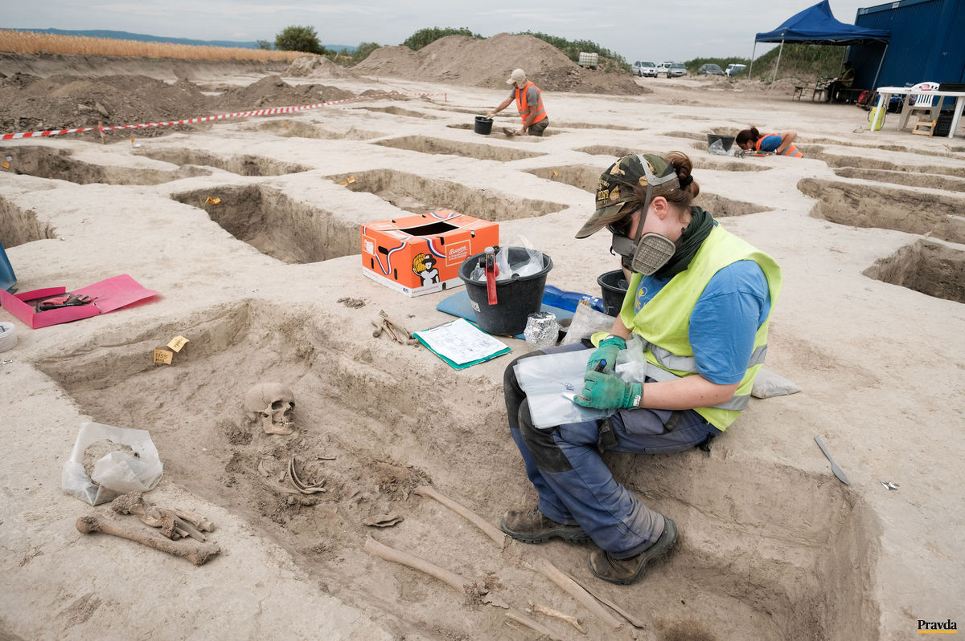

Slide 27
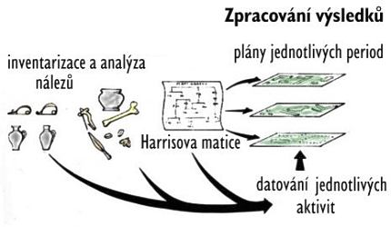
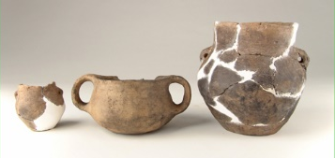
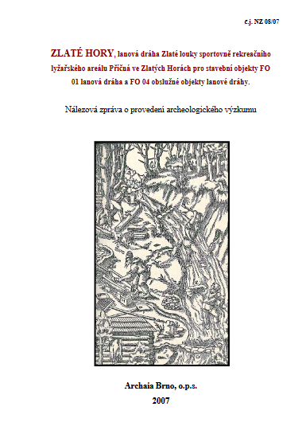
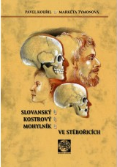
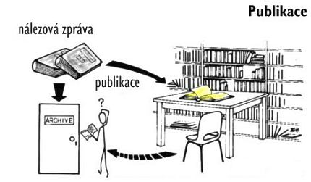

Slide 28
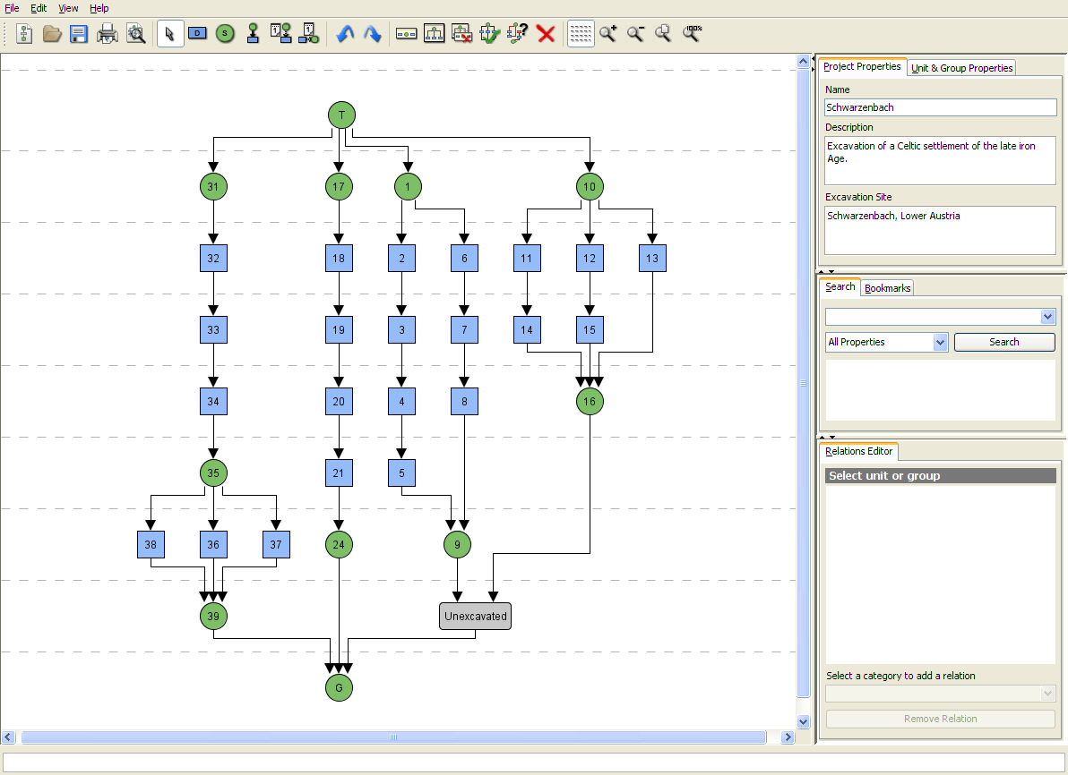
Vizualizace Harrisovy matice
PC grafické zobrazení sledu vrstev prostřednictvím numerické stratigrafické sekvence

Slide 29
Datovací metody
Určení stáří archeologických objektů a hmotných artefaktů:
1. Stratigrafická – Statigrafie: nauka o stratifikaci (ukládání) vrstev přírodního nebo antropogenního původu
– převzata z geologie a aplikována na tvorbu kulturních souvrství
– vztahy vrstev (statigrafických jednotek – s. j.): postupné ukládání
spodní jsou starší než horní
2. Typologická – sledování technologických a morfologických změn v čase
– Christian Jürgensen Thomsen († 1865): doba kamenná – bronzová – železná
– Oskar Montelius († 1821): vývoj nástrojů a zbraní v době bronzové
3. Chronometrická – zjištění stáří artefaktů: a) relativní – přibližné určení (stratigrafie, morfologie)
b) absolutní – přesné určení: písemné prameny (data)
přírodovědné metody (C14)

Slide 30
Starý Bohumín výzkum Archaia, 2007

Slide 31
Typologická metoda
Jedna z prvních vědeckých metod v archeologii.
Zakladatel: Oskar Montelius (1843–1921)
Princip – vývoj předmětů jako u živých organismů: od jednodušších ke složitějším a dokonalejším
– odráží morfologické (tvarové) a technologické (výrobní) změny v čase
– analogie (obdoba): předměty morfologicky (tvarově) shodné jsou časově blízké
– komparace (srovnání): vychází z typologického hodnocení
– respektuje stratigrafické zákonitosti
Seriace – seřazení nálezů v typologické řadě: a) kontextuální – sleduje dobu výskytu
b) frekvenční – sleduje četnost na základě obliby (módnost)
Uzavřené nálezové celky – soubory předmětů uložené do země ve stejné době
(výbava hrobu, depoty – hromadné nálezy bronzových předmětů aj.)

Slide 32
Přírodovědné metody - datování
Radiokarbonová či uhlíková – anglický fyzik Willard Libby: určení stáří organických předmětů na základě
měření rozpadu izotopů C14 : C14 a C12
– po odumření se C:14 snižuje (poločas rozpadu: 5 735 let)
– na stejném principu glottochronologie: podle štěpení jazyků
Fluorové testy – stanovení stáří podle obsahu floru, uranu a dusíku (v kostech)
Termoluminiscenční – minerální látky po zahřátí vysílají záření, které po zahřátí získávají konstantní hodnoty
(čím starší, tím vyšší)
Archeomagnetika – využívá kolísání směru a intenzity geomagnetického pole země, které se vypálením fixuje
Dendrochronologie – datování dřeva podle měření šířek letokruhů (alespoň 40)
Astronomie – na základě pohybů nebeských těles (astronomicky orientované vchody)
Geochronologie – podle vrstviček na mořském pobřeží vzniklých táním ledovců
Petrochronologie – podle vzniku hornin

Slide 33
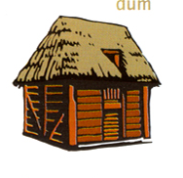
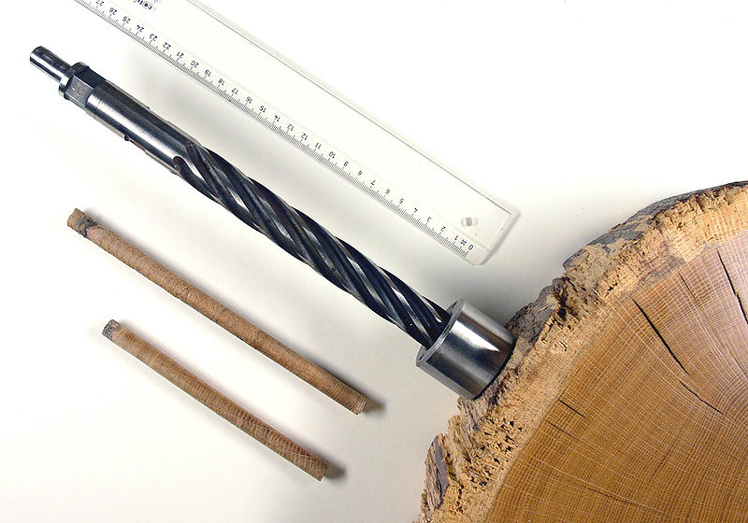
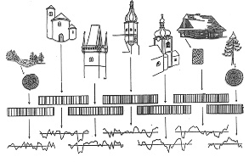
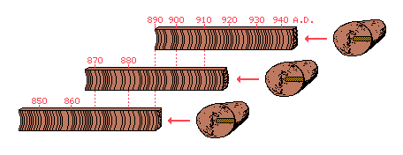
Ústav nauky o dřevě Lesnické a dřevařské fakulty Mendelovy univerzity v Brně
– ing. Michal Rybníček
USA – sekvoje: 6. tis. BC
Novgorod (rok poražení stromu – letokruh podkorní)
Švýcarsko, Německo – nejdelší sekvence v E: 12 400 let
Irsko – dubová křivka (7172 BC)

Slide 34
Dendrochronologická pracoviště
Průhonice u Prahy – Josef a Tomáš Kynclovi, datace konstrukcí staveb
Mikulčice – pracoviště AÚ AV ČR datace dubů, archeologická dřeva
Brno – Ústav nauky o dřevě - Jitka dvorská (výuka studentů)
Německo – Berlín – laboratoř při Deutsches Archäologisches Institut (synchronizovaná křivka dubů k r. 200)
Rakousko – Vídeň – Institut Für Botanik víd.univ. (Ruppert Wimmer)
Polsko – Krakov – Akademie Górnicko-Hutnicza, Katedra stratygrafii i Geologii Regionalnej (Marek Krąpiec)
Maďarsko – Budapešť – laboratoř při AÚ Univerzity Loránda Ëtvöse (András Grynaeus)
Dvorská, J., Poláček, L.: K možnostem dendrochronolog. datování v oblasti severně od Dunaje.
In: Velká Morava mezi východem a Západem, Spisy AÚ AV ČR Brno 2001.

Slide 35
Enviromentální výzkum
Palinologie – analýzy zrnek pylu v půdě, rašeliništích, v obsahu jímek a studní
– podle druhového určení se sestavují pylové diagramy zastoupení jednotlivých rostlin
– rekonstrukce dávné krajiny (les, step, kulturní krajina)
Paleobotanika – informace o složení vegetace skrze analýzy makrozbytků (větvičky, semena, aj.)
– dříve: Opava: dr. Čulíková, M. Opravil (ARUB)
– Č. Budějovice: J. Beneš: Laboratoř archeobotaniky a paleoekologie Biologické
fakulty Jihočeské univerzity v ČB
– chemické analýzy rizikových prvků v říčních sedimentech pro určení intenzity těžby kovů
Paleopatologie – zkoumá stáří a zdravotní stav středověké populace
Antropologie (fyzická) – zjišťuje pohlaví, věk a biologickou charakteristiku

Slide 36
Věkové kategorie a průměrný věk
0 – 7 let – infans 1
8 – 14 let – infans 2
15 – 19 let – juvenis
20 – 30 let – adultus 1
30 – 40 let – adultus 2
40 – 50 let – maturus 1
50 – 60 let – maturus 2
60 a více – senilis
neolit – 26,9 let
d. bronzová – 32,1 let
d. halštatská a římská – 27,3 let
středověk – 28,1 let

